Slide 1
Основы современных операционных систем Лекция 26
Сафонов Владимир Олегович
Профессор кафедры информатики,
Заведующий лабораторией Java-технологии
мат-мех. факультета СПбГУ
Email: vosafonov@gmail.com
Сайт лаборатории: http://polyhimnie.math.spbu.ru/jtl

Slide 2
Управление памятью в Linux
Система распределения физической памяти в Linux занимается размещением и освобождением страниц, групп страниц и небольших блоков памяти.
Она имеет дополнительные механизмы для виртуальной памяти, отображаемой в адресное пространство исполняемых процессов.

Slide 3
Управление физической памятью
Распределитель страниц размещает и освобождает физические страницы; он может также по запросу размещать группы смежных страниц.
Он использует алгоритм buddy-heap (партнерской кучи) для слежения за доступными физическими страницами.
Каждая область памяти, подлежащая распределению, образует пару с ее смежным “партнером”.
Когда обе области-партнера освобождаются, они сливаются и образуют смежную область вдвое большего размера (см. Д. Кнут, т.1).
Если не существует малой области памяти, чтобы удовлетворить небольшой запрос на память, то бОльшая область памяти расщепляется на две области-партнера для удовлетворения данного запроса.
Распределение памяти для ядра Linux возможно как статическое (драйвер резервирует статическую область памяти во время загрузки системы) или динамическое (с помощью распределителя страниц).

Slide 4
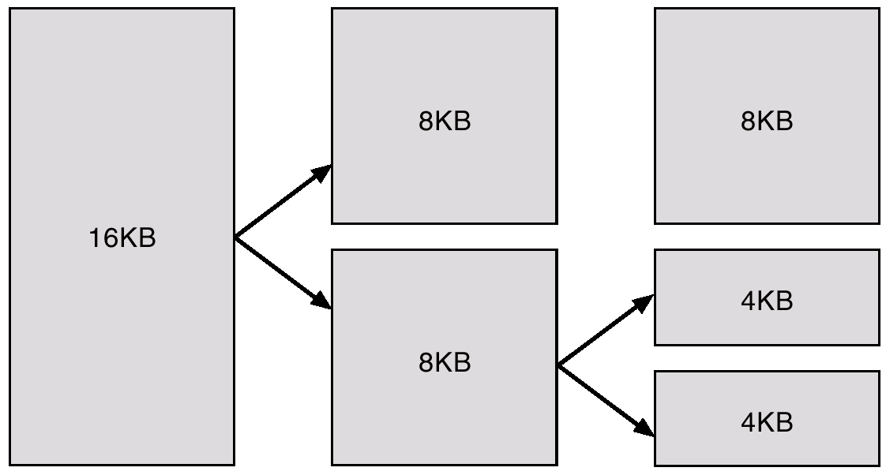
Расщепление памяти в куче (пример)

Slide 5
Виртуальная память в Linux
Система виртуальной памяти в Linux поддерживает адресное пространство, видимое каждому процессу: она создает страницы виртуальной памяти по требованию и управляет загрузкой этих страниц с диска или откачкой их обратно на диск, если требуется.
Менеджер виртуальной памяти поддерживает две точки зрения на адресное пространство каждого процесса :
Логическую – поддержка команд управления адресным пространством. Адресное пространство рассматривается как совокупность непересекающихся смежных областей.
Физическую – с помощью таблицы страниц для каждого процесса.

Slide 6
Виртуальная память (прод.)
Для управления виртуальной памятью используются:
Файл откачки (backing store), описывающий, откуда берутся страницы для заданного региона; регионы обычно поддерживаются либо файлом, либо не поддерживаются вообще (память, обнуляемая по требованию)
Реакция региона на запись (разделение страниц или копирование при записи).
Ядро создает новое виртуальное адресное пространство
1. Когда процесс запускает новую программу системным вызовом exec
2. При создании нового процесса системным вызовом fork

Slide 7
Виртуальная память (прод.)
При исполнении новой программы процессу предоставляется новое, пустое адресное пространство; процедуры загрузки программ наполняют это адресное пространство регионами виртуальной памяти.
Создание нового процесса с помощью fork включает создание полной копии адресного пространства существующего процесса.
Ядро копирует дескрипторы доступа к виртуальной памяти родительского процесса, затем создает новый набор таблиц страниц для дочернего процесса.
Таблицы страниц процесса-родителя копируются непосредственно в таблицы страниц дочернего, причем счетчик ссылок на каждую страницу увеличивается.
После исполнения fork родительский и дочерний процесс используют одни и те же физические страницы в своих виртуальных адресных пространствах.

Slide 8
Виртуальная память (прод.)
Система управления страницами откачивает страницы физической памяти на диск, если они требуются для какой-либо другой цели.
Система управления страницами делится на две части:
Алгоритм откачки, который определяет, какие страницы и когда откачать на диск.
Механизм подкачки фактически выполняет передачу и подкачивает данные обратно в физическую память, когда требуется

Slide 9
Виртуальная память (прод.)
Ядро Linux резервирует постоянный, зависящий от архитектуры регион виртуального адресного пространства каждого процесса для его собственного внутреннего использования.
Эта область виртуальной памяти ядра содержит два региона:
Статическая область, содержащая ссылки из таблицы страниц на каждую доступную физическую страницу памяти в системе, так что используется простая трансляция физического адреса в виртуальный при исполнении кода ядра.
Остаток зарезервированной части не используется ни для какой другой цели; его элементы таблицы страниц могут быть модифицированы и указывать на любые страницы в памяти.

Slide 10
Исполнение и загрузка пользовательских программ
Linux поддерживает таблицу функций для загрузки программ; она дает каждой функции возможность попытаться загрузить заданный файл, когда выполняется системный вызов exec.
Регистрация многократно загружаемых программ позволяет Linux поддерживать как ELF-, так и a.out – форматы кода.
Первоначально страницы двоичного файла загружаются в виртуальную память; только если программа пытается обратиться к данной странице и возникает отказ страницы, в результате данная страница загружается в физическую память.
Двоичный файл ELF-формата состоит из заголовка, за которым следуют несколько выравненных до страницы секций; ELF-загрузчик читает заголовок и отображает секции файла в отдельные регионы виртуальной памяти.

Slide 11
Структура секций файла ELF для модуля ядра Linux

Slide 12
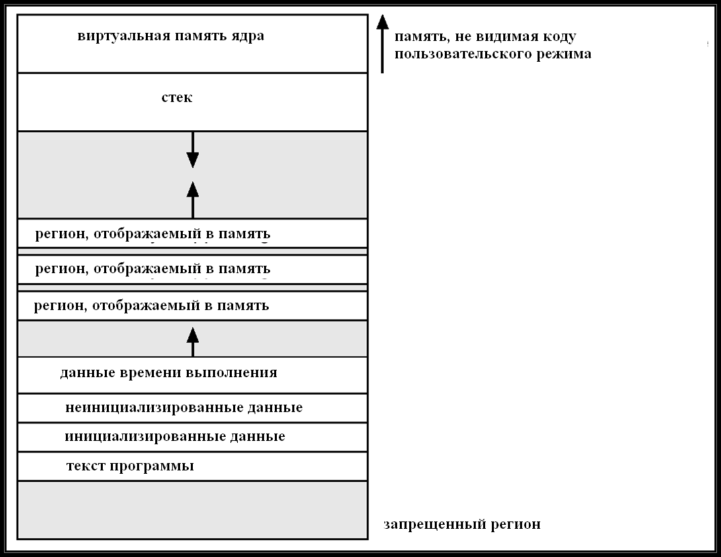
Распределение памяти для ELF- программ

Slide 13
Статическая и динамическая линковка
Программа, библиотечные функции которой встроены непосредственно в двоичный исполняемый код, статически линкуется со своими библиотеками.
Основной недостаток статической линковки в том, что любая генерируемая программа должна хранить копии одних и тех же общесистемных библиотечных функций.
Динамическая линковка более эффективна в терминах как использования физической, так и дисковой памяти, так как она загружает системные библиотеки в память только один раз.

Slide 14
Системы файлов Linux
С точки зрения пользователя файловая система Linux представляет собой иерархическое дерево директорий, подчиняющееся семантике UNIX.
С внутренней точки зрения, ядро скрывает детали реализации и управляет многими различными файловыми системами через общий уровень абстракции, то есть, виртуальную файловую систему (VFS).
Linux VFS спроектирована по объектно-ориентированным принципам и состоит из двух компонент:
Набор определений, задающий, как может выглядеть файл
Структуры inode-object и file-object представляют отдельные файлы
file system object представляет файловую систему в целом
Существует уровень абстракции для манипулирования этими объектами.

Slide 15
Файловая система Linux Ext2fs
Ext2fs использует механизм, сходный с BSD Fast File System (ffs) для поиска блоков данных, принадлежащих некоторому файлу.
Основные различия между ext2fs и ffs касаются их политик распределения дисковой памяти.
В ffs диск делится на файлы, состоящие из блоков по 8Kb, а блоки разбиваются на фрагменты по 1Kb для хранения маленьких файлов или частично заполненных блоков в конце файла.
Ext2fs не использует фрагменты; она распределяет память более мелкими единицами. Размер блока по умолчанию в ext2fs -1Kb, хотя блоки в 2Kb и 4Kb также поддерживаются.
Ext2fs использует политики распределения, спроектированные с целью размещения логически смежных блоков файла в физически смежных блоках на диске, так чтобы можно было использовать одну операцию ввода-вывода для нескольких смежных блоков.

Slide 16
Структурная схема системы файлов Ext2FS

Slide 17
Группы блоков в Ext2FS
Все блоки ext2 разделяются на группы блоков. Для каждой группы блоков создается отдельная запись в глобальной дескрипторной таблице, в этой записи хранятся основные параметры:
номер блока битовый карты блоков
номер блока битовой карты inode
номер блока таблицы inode
число свободных блоков в группе
число inode содержащих каталоги
Битовая карта блоков — это структура, каждый бит которой показывает, отведён ли соответствующий ему блок какому-либо файлу. Если бит равен 1, то блок занят. Аналогичную функцию выполняет битовая карта индексных дескрипторов, показывая какие именно индексные дескрипторы заняты, а какие нет. Ядро Linux, используя число inode, содержащих каталоги, пытается равномерно распределить inode каталогов по группам, а inode файлов помещает, если это возможно, в группу с родительским каталогом
Все оставшееся место, обозначенное в таблице как данные, отводится для хранения файлов.

Slide 18
Адресация файлов в Ext2FS
Система адресации данных — одна из самых существенных составных частей файловой системы. Именно система адресации позволяет находить нужный файл среди множества как пустых, так и занятых блоков на диске
Файловая система ext2 использует следующую схему адресации блоков файла. Для хранения адреса файла выделено 15 полей, каждое из которых состоит из 4 байт.
Если размер файла меньше или равен 12 блоков, то номера этих кластеров непосредственно перечисляются в первых двенадцати полях адреса. Если размер файла превышает 12 блоков, то следующее 13-е поле содержит адрес кластера, в котором могут быть расположены номера следующих блоков файла.
Таким образом, 13-й элемент адреса используется для косвенной адресации. При максимальном размере блока равном 4096 байт, 13-й элемент может содержать до 1024 номеров следующих кластеров данных файла. Если размер файла превышает 12+1024 блоков, то используется 14-е поле, в котором находится номер блока, содержащего 1024 номеров блоков, каждый из которых хранят 1024 номеров блоков данных файла. Здесь применяется уже двойная косвенная адресация. И, наконец, если файл включает более 12+1024+1048576 = 1049612 блоков, то используется последнее 15-е поле для тройной косвенной адресации.
Таким образом, описанная выше система адресации, позволяет при максимальном размере блока 4 Кб иметь файлы размера до 2 терабайт. или больше

Slide 19
Адресация файлов в Ext2FS

Slide 20
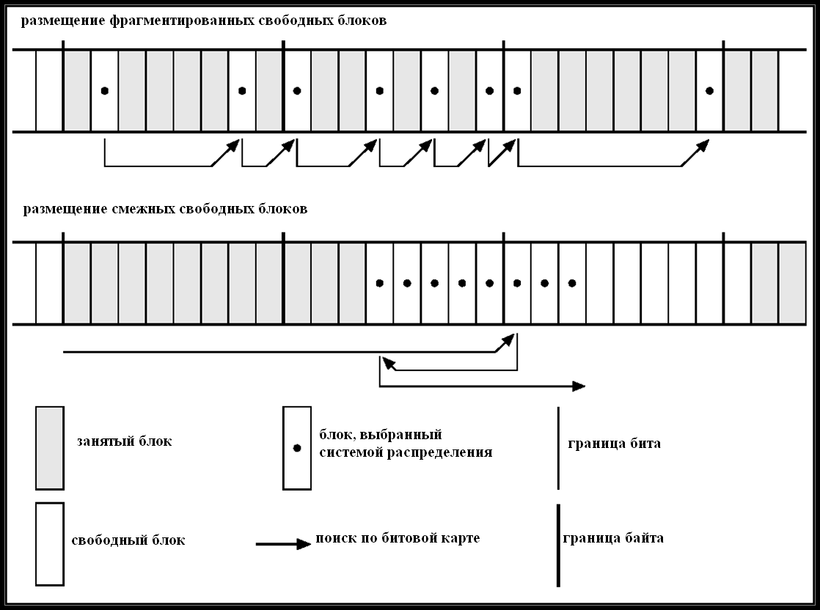
Политики размещения блоков в Ext2fs

Slide 21
Файловая система Linux Proc
Файловая система proc не хранит данные; вместо этого, их содержимое вычисляется по требованию, в соответствии с пользовательскими запросами на ввод-вывод.
proc должна реализовывать структуру директорий и файлы, находящиеся внутри них; она затем должна определить уникальный и сохраняемый номер inode для каждой директории и файлов, которые в ней содержатся.
Она использует этот номер inode для идентификации, какая операция требуется, когда пользователь пытается обратиться к конкретному inode файла или выполнить поиск в конкретном inode директории.
Когда данные читаются из одного из этих файлов, proc собирает соответствующую информацию, преобразует ее в текстовую форму и помещает в буфер чтения соответствующего процесса.

Slide 22
Linux: Ввод и вывод
Система файлов Linux , ориентированная на устройства, осуществляет доступ к дисковой памяти с помошью двух кэшей:
Данные хранятся в кэше страниц, который объединен с системой виртуальной памяти
Метаданные хранятся в буферном кэше, причем каждый кэш индексируется блоком диска.
Linux разбивает устройства на три класса:
Блочные устройства допускают произвольный доступ к полностью независимым блокам данных фиксированного размера
Символьные устройства включают большую часть всех других устройств; они не нуждаются в поддержке функциональности обычных файлов.
Сетевые устройства взаимодействуют с сетевой системой ядра

Slide 23
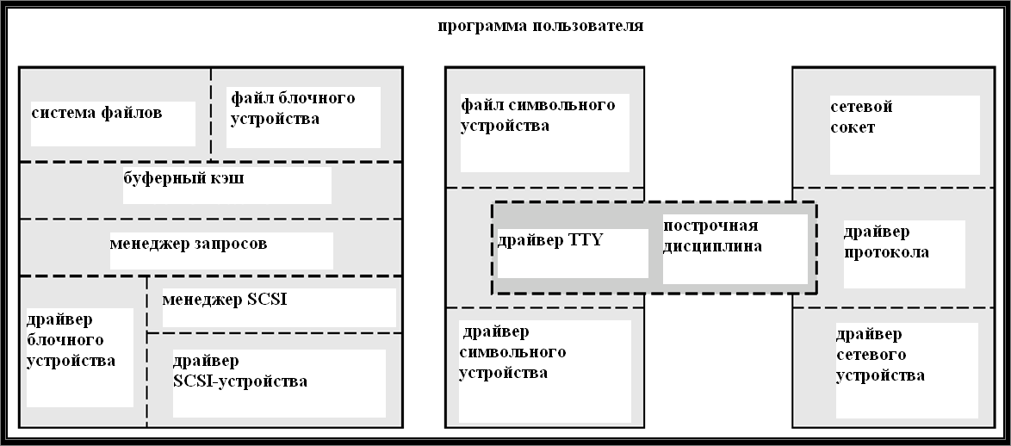
Модульная структура драйверов устройств в Linux

Slide 24
Блочные устройства
Обеспечивают основной интерфейс ко всем дисковым устройствам в системе.
Блочный буферный кэш служит для двух основных целей:
Как буферный пул для активного ввода-вывода
Как кэш для завершенного ввода-вывода
Менеджер запросов управляет чтением и записью содержимого буферов с помощью драйвера блочного устройства.

Slide 25
Символьные устройства
Драйвер устройства, которое не поддерживает произвольный доступ к фиксированным блокам данных.
Драйвер символьного устройства должен зарегистрировать набор функций, реализующих разнообразные требуемые операции ввода-вывода.
Ядро не выполняет почти никакой предварительной обработки запроса на чтение или запись в файл символьного устройства, но просто передает данный запрос драйверу устройства.
Основное исключение из этого правила – это особый набор драйверов символьных устройств, которые реализуют доступ к терминальным устройствам – для них ядро поддерживает стандартный интерфейс.

Slide 26
Взаимодействие процессов
Как и UNIX, Linux информирует процессы о наступлении событий с помощью сигналов.
Существует ограниченный набор сигналов, и они не могут нести какую-либо информацию: только факт, что сигнал имеет место, доступен процессу.
Ядро Linux не использует сигналы для коммуникации процессов, исполняемых в режиме ядра. Коммуникация внутри ядра осуществляется с помощью структур планировщика – states (состояния) и wait.queue (очередь ожидания).

Slide 27
Передача данных между процессами
Механизм конвейера (pipe) позволяет дочернему процессу наследовать коммуникационный канал от процесса-родителя. Данные, записываемые с одного конца конвейера, могут быть прочитаны на другом конце.
Общая память обеспечивает очень быстрый способ коммуникации; любые данные, записанные одним процессом в регион общей памяти, могут быть немедленно прочитаны любым другим процессом, который отобразил этот регион в свое адресное пространство.
Однако с целью синхронизации общая память должна использоваться в сочетании с каким-либо другим комуникационным механизмом.

Slide 28
Объект в общей памяти
Объект в общей памяти используется как файл откачки для регионов общей памяти, так же как файл может быть использован для откачки информации из региона, отображаемого в память.
Отображения в общую память перенаправляют отказы страниц в регион памяти, занятый разделяемым объектом.
Разделяемые объекты помнят свое содержимое, даже если в данный момент никакие процессы не отображают их в свои виртуальные пространства памяти.

Slide 29
Структура сети в Linux
Работа в сети – ключевая область функциональности в Linux.
Сетевая система Linux поддерживает основные Интернет-протоколы для коммуникаций UNIX - UNIX.
Она также реализует протоколы, характерные для ОС, отличных от UNIX, в частности, протоколы, используемые в сетях PC, таких как Appletalk и IPX.
Внутри сетевая система Linux реализована в виде трех уровней абстракции:
Сокетный интерфейс
Драйверы протоколов
Драйверы сетевых устройств

Slide 30
Структура сети (прод.)
Наиболее важный набор сетевых протоколов в Linux – это набор протоколов Интернета.
Она обеспечивает маршрутизацию между различными машинами на любом участке сети.
На верхнем уровне протокола маршрутизации поддерживаются UDP-, TCP- и ICMP-протоколы.

Slide 31
Безопасность
Подключаемые аутентификационные модули (pluggable authentication modules - PAM) доступны в системе Linux.
PAM основана на общей библиотеке, которая может быть использована любыми компонентами, которым требуется аутентифицировать пользователя.
Управление доступом в системах типа UNIX, включая и Linux, осуществляется с помощью уникальных числовых идентификаторов пользователя и группы (uid и gid).
Управление доступом выполняется путем присваивания объектам маски защиты, которая указывает, какие операции (чтение, запись, исполнение) доступны для владельца, группы и всех остальных пользователей.

Slide 32
Безопасность (прод.)
Linux дополняет стандартный механизм UNIX – setuid - двумя способами:
Реализует этот механизм по спецификации POSIX, что позволяет каждому процессу многократно освобождать и вновь получать свой действующий uid.
Добавлена характеристика процесса, которая предоставляет лишь подмножество полномочий по действующему uid.
Linux обеспечивает другой механизм, который позволяет клиенту выборочно передавать доступ к отдельному файлу некоторому серверному процессу без предоставления ему каких-либо других привилегий.

Slide 33
Развитие и использование Linux
Google Android – распространенная ОС для мобильных устройств на основе ядра Linux (Google)
Альт- Линукс – операционная система для школьников (РФ)

Slide 34
Q & A
Вопросы и ответы

